Slide 1
Homework 1

Slide 2
Homework 1.1

Slide 3
环境准备
在你的电脑上配置Python和Trae工具。配置步骤可参考课程提供的配置文档。
访问 deepseek开放平台 （https://platform.deepseek.com/）注册账号，并创建一个API Key。
注意：API Key创建成功后，请务必复制并单独保存。
充值提示：完成本作业大约需要花费0.1元的token，建议提前充值。
如果不方便注册（如没有中国的手机号码、身份证），也可直接使用老师提供的API Key： sk-c7ee06dc829547e69ec3b7d826dfdc8b

Slide 4
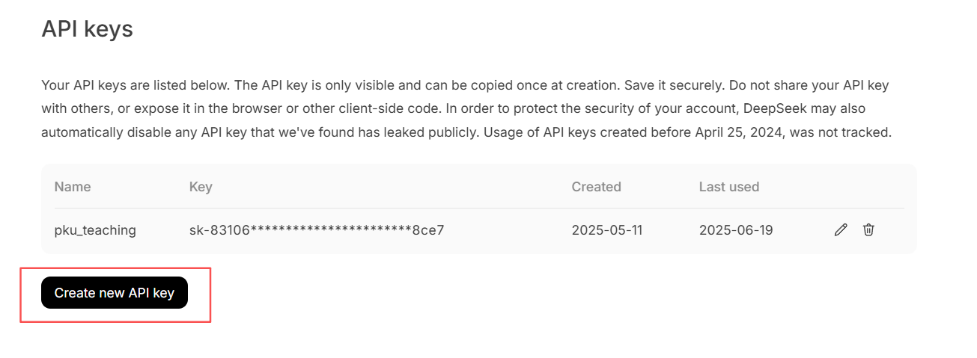
环境准备
登录deepseek开放平台后，可在以下界面创建api key
你也可以选择其他大模型厂商提供的api服务。

Slide 5
分析任务：
使用Trae工具结合Deepseek API，对金融新闻文本进行情感分析，具体步骤如下：
读取数据。 从 llm_data.csv 文件中读取新闻数据，其中 text 列是待分析的文本，label 列是文本的真实情感标签。
调用Deepseek API进行情感分类。 对每条文本调用Deepseek API，获取情感预测结果。
保存预测结果。将Deepseek的预测结果新增为一列，命名为 deepseek_prediction。 最终数据包含三列：text、label 和 deepseek_prediction，保存为 data_with_prediction.csv 文件。
实现一个单独的评估预测结果表现的模块。该模块会读取data_with_prediction.csv 文件，并且对比deepseek_prediction和label列的结果，计算准确率。
识别预测错误的样本；提取最多不超过100条样本；将错误样本和原始的prompt作为输入，要求LLM分析误判原因，并优化原始的prompt。
基于优化之后的prompt再做一次分析，并记录表现。

Slide 6
作业1.1提交内容
请将以下内容整理成一个文件（Word或PDF文档）提交：
在Deepseek平台注册并创建API Key的截图。
你发送给Trae的第一个prompt（包含详细指示，能让Trae开始分析）。
代码运行完毕之后，输出的表现评估的结果（对应步骤4）。
文件名取为homework1_1
其他说明：
你可以使用其它AI编程工具（如Cursor）辅助完成作业。
也可以使用其它LLM的API服务（例如ChatGPT）替代Deepseek。

Slide 7
Homework 1.2

Slide 8
分析任务：
使用Trae工具构建一个基础的虚假新闻分类模型：
读取数据。 从 fake_news_data.csv 文件中读取数据，其中 text 列是待分析的文本，label 列是文本的“谣言”或“真实”的标签。
对数据进行预处理。
使用jieba分词，将提取出句子中的词汇
将label从文本转换为0,1数字。
使用sklearn库中的” TfidfVectorizer”, 将文本转换为结构化的向量。
“from sklearn.feature_extraction.text import TfidfVectorizer”
将数据按7：3的比例划分为训练集和测试集。
使用训练集的数据训练一个基础的分类器，如logistic regression 和 naïve bayes，并在测试集中验证模型的表现
可使用“from sklearn.metrics import classification_report”计算分析指标

Slide 9
作业1.2提交内容
包含整个流程的ipynb文件，文件名取为homework1_2
其他说明：
你可以使用其它AI编程工具（如Cursor）辅助完成作业。
除了jieba之外，你也可以使用其他预处理方法。
请将homework 1.1 和 homework 1.2的文件打包在一个压缩包后提交到课程网。
DDL: 第三周上课前。

